Slide 1
第六节 独立性
一、事件的相互独立性
二、几个重要定理
三、例题讲解
四、小结

Slide 2
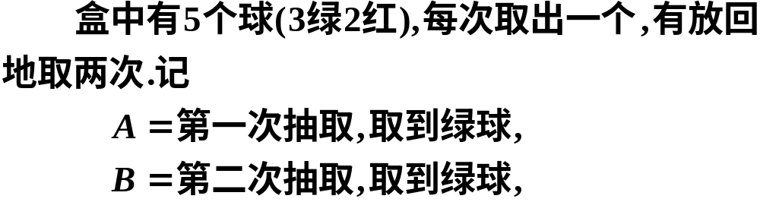




一、事件的相互独立性
1.引例
则有

Slide 3
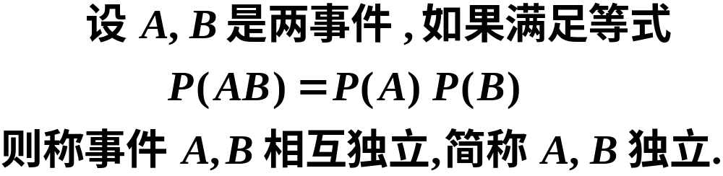
2.定义
说明
事件 A 与 事件 B 相互独立,是指事件 A 的发生与事件 B 发生的概率无关.

Slide 4



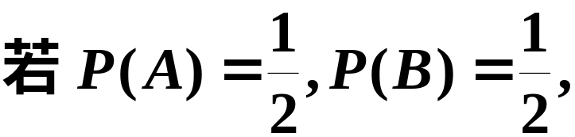



请同学们思考
两事件相互独立与两事件互斥的关系.
两事件相互独立
二者之间没
有必然联系
两事件互斥
例如
由此可见两事件相互独立，但两事件不互斥.

Slide 5
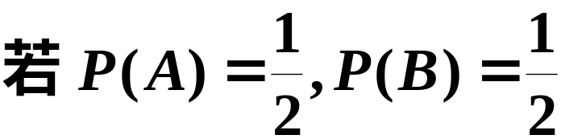


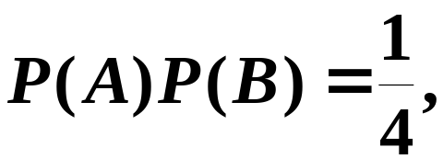


由此可见两事件互斥但不独立.

Slide 6
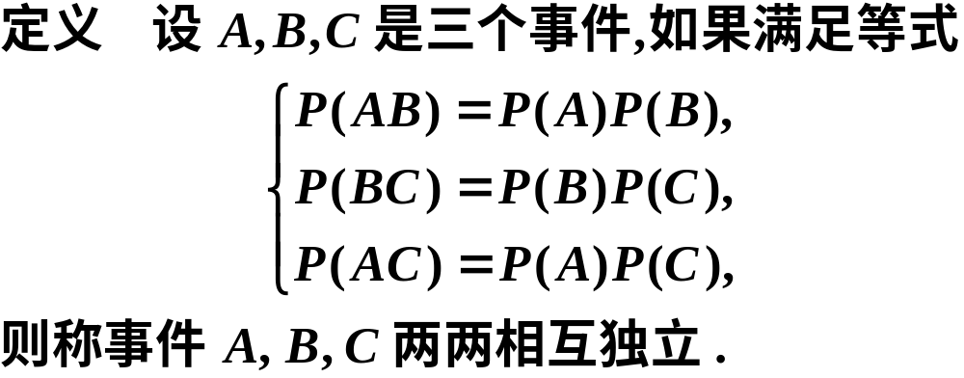
3.三事件两两相互独立的概念
P24定义2

Slide 7
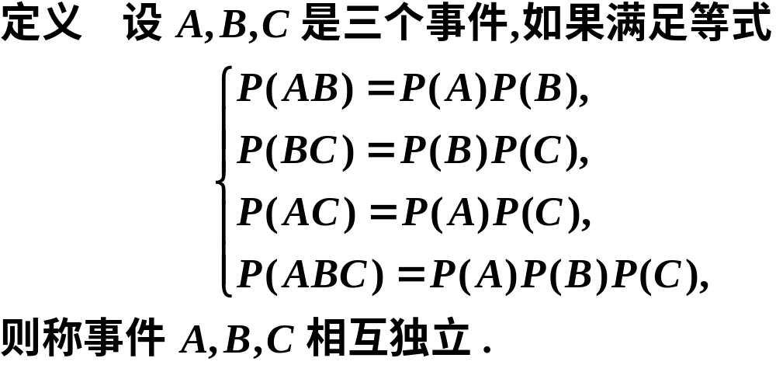
4.三事件相互独立的概念
P26定义3
注意
三个事件相互独立
三个事件两两相互独立

Slide 8
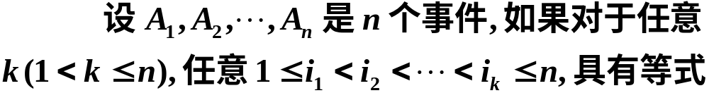
推广
n 个事件相互独立
n个事件两两相互独立

Slide 9

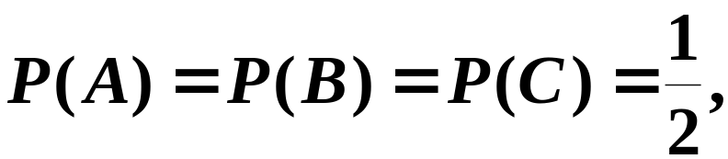
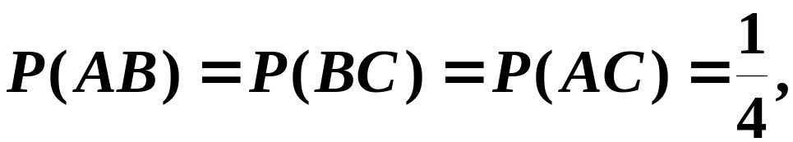
伯恩斯坦反例
两两独立 相互独立
例3 一个均匀的正四面体， 其第一面染成红色，
第二面染成白色 ， 第三面染成黑色，而第四面同
时染上红、白、黑三种颜色.现以 A ， B，C 分别
记投一次四面体出现红、白、黑颜色朝下的事件，
问 A，B，C是否相互独立?
解
由于在四面体中红、 白、黑分别出现两面，
因此
又由题意知

Slide 10
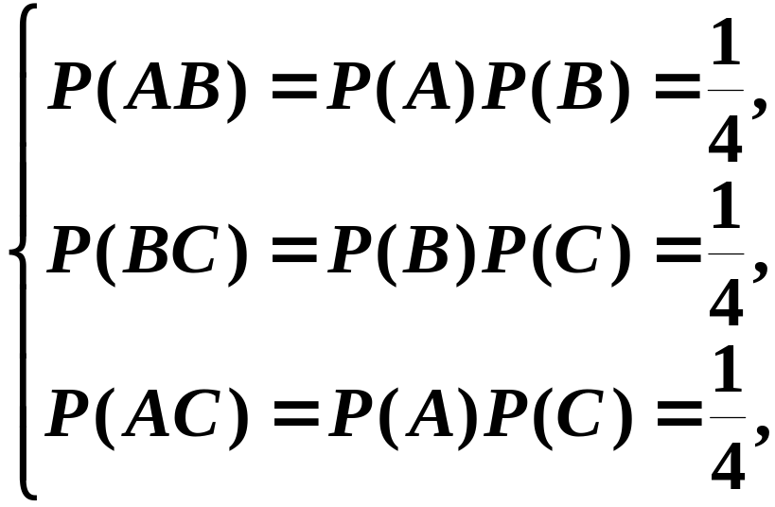
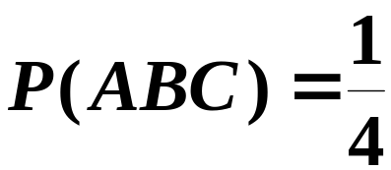
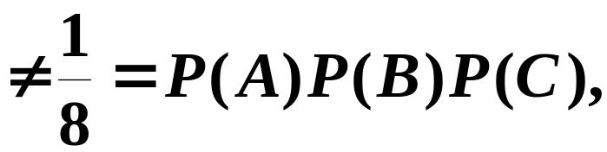
故有
则三事件 A, B, C 两两独立.
由于
因此 A，B，C 不相互独立.

Slide 11

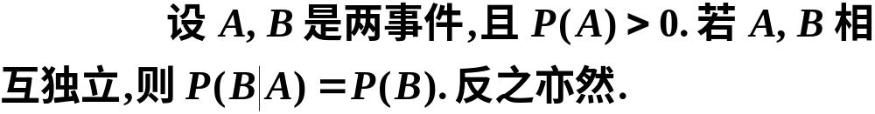

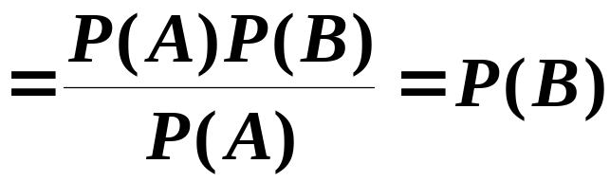

二、几个重要定理
P24
证明

Slide 12






P24
证明

Slide 13
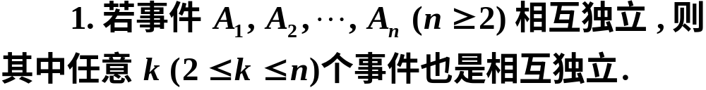
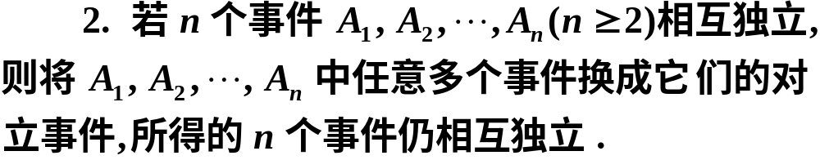
两个结论
P25定理3、P26定理4

Slide 14


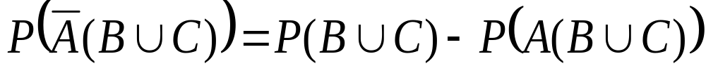
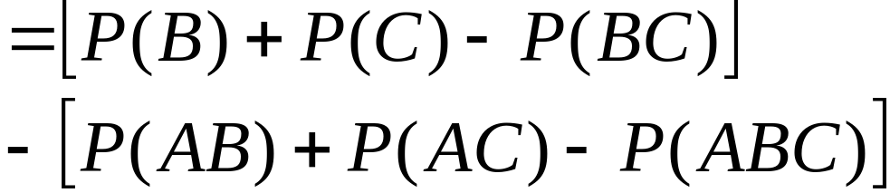
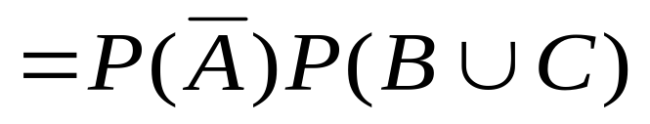
例 已知事件 A, B, C 相互独立,证明事件
与
也相互独立
证

Slide 15
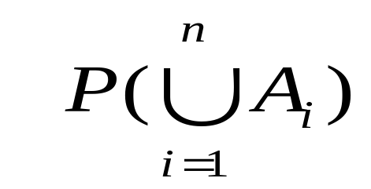
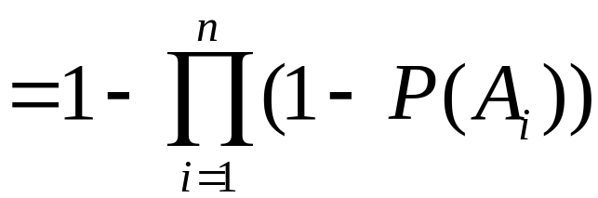
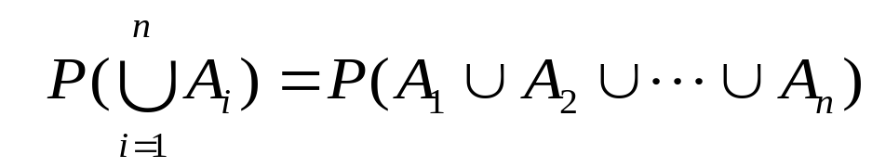
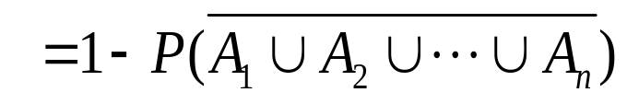
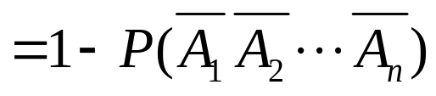
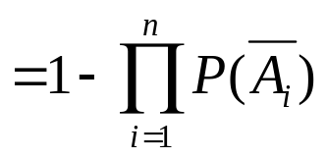
利用独立事件的性质
计算其并事件的概率
若 A₁, A₂, …, A_{n} 相互独立, 则

Slide 16
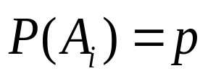
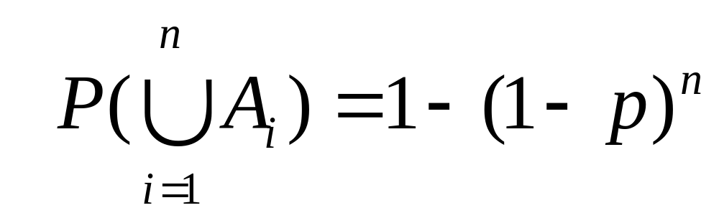
特别，当 ，有

Slide 17
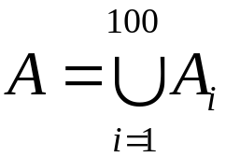
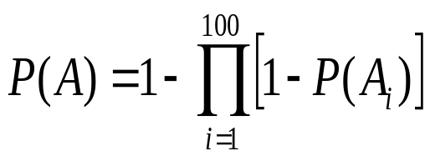
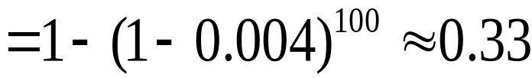
例 设每个人的血清中含肝炎病毒的概率为0.4%, 求来自不同地区的100个人的血清混合液中含有肝炎病毒的概率
解 设这100 个人的血清混合液中含有肝炎病毒为事件 A, 第 i 个人的血清中含有肝炎病毒为事件 A_{i} ，i =1,2,…,100
则

Slide 18
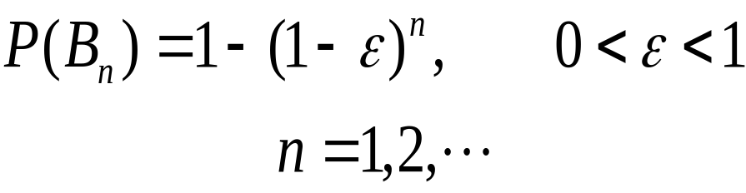
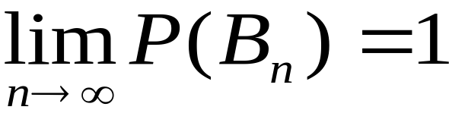
若B_{n} 表示 n 个人的血清混合液中含有肝炎病毒，则
—— 不能忽视小概率事件,
小概率事件迟早要发生

Slide 19



三、例题讲解
射击问题
例1 设每一名机枪射击手击落飞机的概率都是0.2,若10名机枪射击手同时向一架飞机射击,问击落飞机的概率是多少?
解
事件 B 为“击落飞机”,

Slide 20






Slide 21

P25例3
例2 甲、乙、丙三人同时对飞机进行射击, 三人
击中的概率分别为 0.4, 0.5, 0.7, 飞机被一人击中
而被击落的概率为0.2 ,被两人击中而被击落的概
率为 0.6 , 若三人都击中飞机必定被击落, 求飞机
被击落的概率.
分析：飞机坠毁可以看成下列几个不相容的事件的并：因一人击中而坠毁，因二人击中而坠毁，因三人击中而坠毁。故可以此来做空间分解。

Slide 22
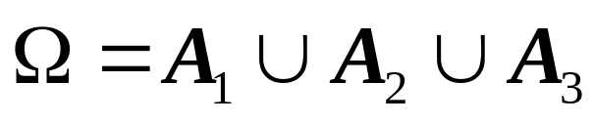

解
A, B, C 分别表示甲、乙、丙击中飞机 ,
则

Slide 23
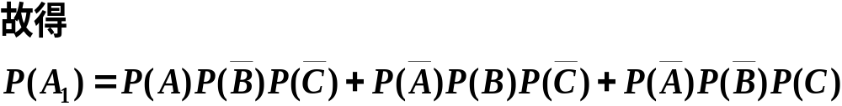



Slide 24





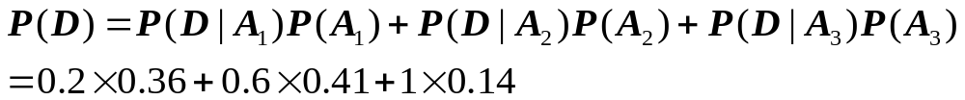

因而,由全概率公式得飞机被击落的概率为

Slide 25




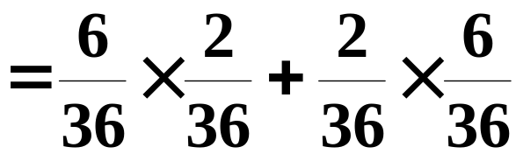
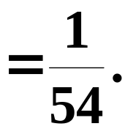
例4 同时抛掷一对骰子,共抛两次,求两次所得点
数分别为7与11的概率.
解
事件 A 为两次所得点数分别为 7 与 11.
则有

Slide 26
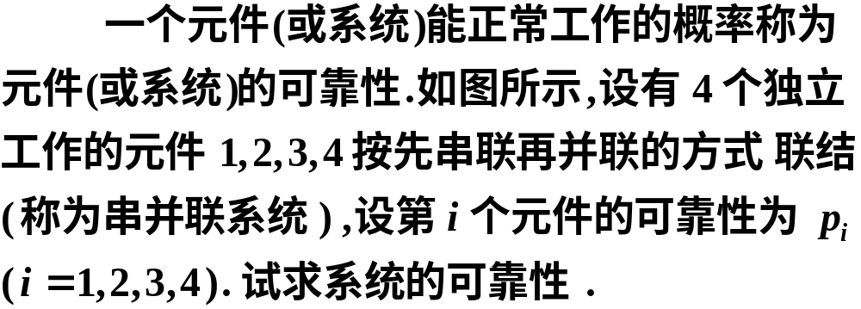




例5
解

Slide 27




Slide 28



例6 要验收一批(100件)乐器.验收方案如下:自该批乐器中随机地取3件测试(设3件乐器的测试是相互独立的),如果3件中至少有一件在测试中被认为音色不纯,则这批乐器就被拒绝接收.设一件音色不纯的乐器经测试查出其为音色不纯的概率为0.95;而一件音色纯的乐器经测试被误认为不纯的概率为0.01.如果已知这100件乐器中恰有4件是音色不纯的.试问这批乐器被接收的概率是多少?
解

Slide 29
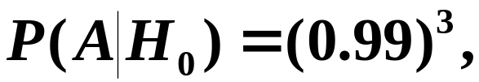






已知一件音色
纯的乐器 , 经测试被认为音色纯的概率为 0.99 ,
而一件音色不纯的乐器,经测试被认为音色纯的
概率为0.05,
并且三件乐器的测试是相互独立的,
于是有

Slide 30
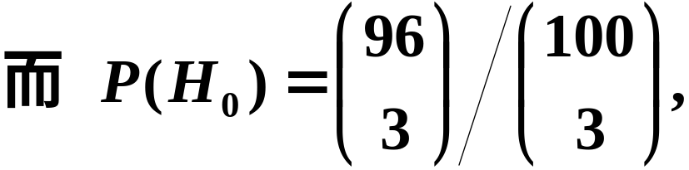
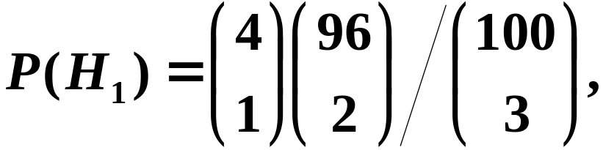
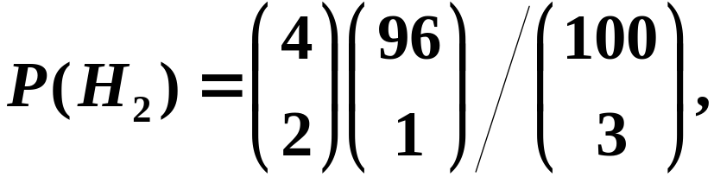
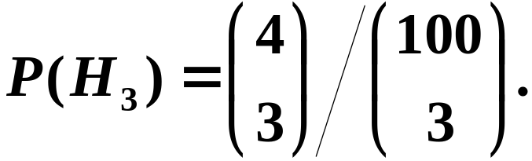
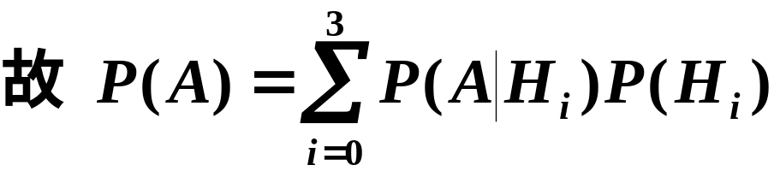


Slide 31
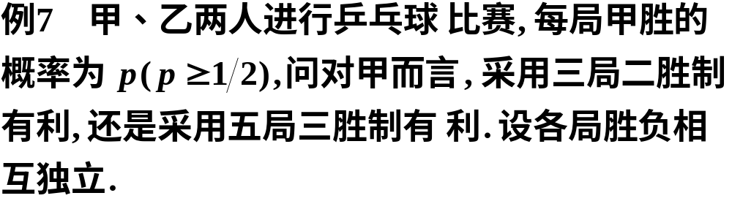
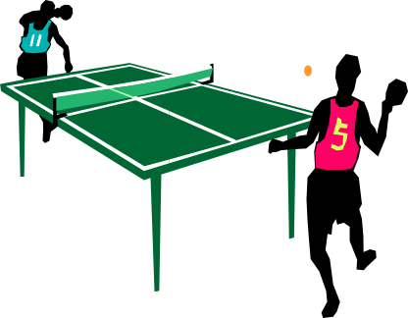


解
“甲甲”,
“乙甲甲”,
“甲乙甲”;

Slide 32




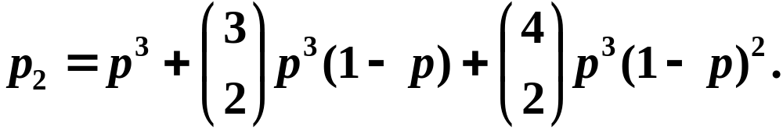
“甲乙甲甲”,
“乙甲甲甲”,
“甲甲乙甲”;

Slide 33

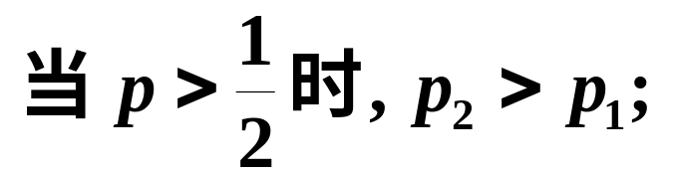
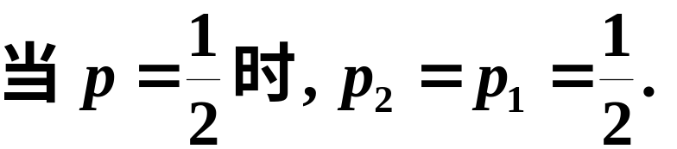



Slide 34



伯努利试验概型
n 重伯努利 (Bernoulli) 试验概型：
试验可重复 n 次
每次试验只有两个可能的结果：
且
每次试验的结果与其他次试验无关——
称为这 n 次试验是相互独立的
n重Bernoulli试验中事件
A 出现 k 次的概率 记为

Slide 35
一般地，若
则

Slide 36




例 袋中有3个白球,2个红球,有放回地取球 4 次,每次一只,求其中恰有2个白球的概率.
解 古典概型
设 B 表示4个球中恰有2个白球

Slide 37








解二 每取一个球看作是做了一次试验
记取得白球为事件 A ，
有放回地取4个球看作做了 4 重Bernoulli 试验,
记第 i 次取得白球为事件 A_{i}
感兴趣的问题为:4次试验中A 发生2次的概率

Slide 38





例 8门炮同时独立地向一目标各射击一发炮弹,若有不少于2发炮弹命中目标时,目标就被击毁.如果每门炮命中目标的概率为 0.6, 求目标被击毁的概率.
解 设 i 门炮击中目标为事件A_{i}, i=2~8,
设目标被击毁为事件B,
各炮命中概率 p = 0.6, 则

Slide 39


四、小结

